Slide 1
vc-3. ダンプリスト，配列 （Visual Studio C++ の機能と操作演習，全5回）
https://www.kkaneko.jp/cc/vc/index.html
金子邦彦

Slide 2
目次
3-1. ダンプリスト
3-2. 配列
3-3. 変数の変化，プログラム実行の流れ

Slide 3
3-1 ダンプリスト

Slide 4
メモリとアドレス
メモリはバイト（８ビット）単位に区切られている
各バイトには０から始まる通し番号が付けられている。これがアドレス（番地ともいう）
メモリ内のデータは
01 | 00 | 00 | 00 | 02 | 00 | 00 | 00 | 03 | 00
0 1 2 3 4 5 6 7 8 9
アドレス

Slide 5
ダンプリストの例
アドレス
メモリの中身
バイト単位で区切られて表示．
表示は16進数

Slide 6
ダンプリストの例
アドレスは
0x002f8130
アドレスは
0x002f8131
アドレスは
0x002f8132

Slide 7
クイズ
このアドレスは？
このアドレスは？
アドレス
メモリの中身がバイト単位で区切られて表示
メモリの中身
を文字に置き換えて表示

Slide 8
クイズの答え
0x002F814C
左のアドレス表示で分かる
0x002F8150
これは 0x002F814C に 4 足した値
４つ右隣り
アドレス
メモリの中身がバイト単位で区切られて表示
メモリの中身
を文字に置き換えて表示

Slide 9
3-2 配列

Slide 10
3-2 配列
配列は、同じ型の要素の並び．
０から始まる番号（添字）が付いている
コード化されて、メモリに格納されるとき、
要素が順にメモリに格納される
各要素のサイズは同じ

Slide 11
配列
数値
（10進数）
16 進数
80 →
60 →
40 →
20 →
30 →
50 | 00 | 00 | 00
3c | 00 | 00 | 00
28 | 00 | 00 | 00
14 | 00 | 00 | 00
1e | 00 | 00 | 00
４バイトの数値にコード化した場合

Slide 12
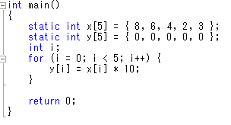
C/C++ での配列と繰り返し
繰り返す処理
i の値は 0, 1, 2, 3, 4
と変化し，全部済んだら終わる

Slide 13
パソコン演習
Visual Studio 2015 を起動しなさい
Visual Studio 2015 で、Win32 コンソールアプリケーション用プロジェクトを新規作成しなさい
プロジェクトの「名前」は何でもよい

Slide 14
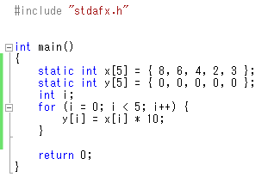
Visual Studio 2015 のエディタを使って、ソースファイルを編集しなさい
６行追加

Slide 16
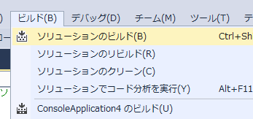
ビルドしなさい．ビルドのあと「１ 正常終了、０ 失敗」の表示を確認しなさい
→ 表示されなければ、プログラムのミスを自分で確認し、修正して、ビルドをやり直す

Slide 17
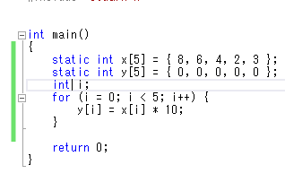
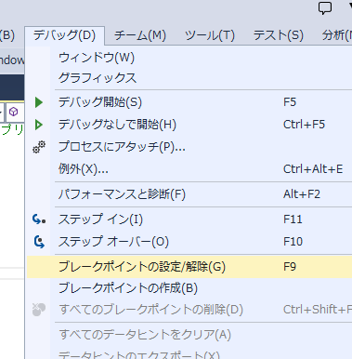
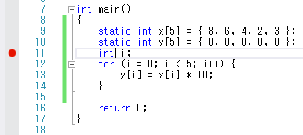
Visual Studio 2015 で「int i」の行に、ブレークポイントを設定しなさい
① 「 int i;」の行をマウスでクリック
③ ブレークポイントが設定されるので確認．
赤丸がブレークポイントの印
② 「デバッグ」→「ブレークポイントの設定/解除」

Slide 18
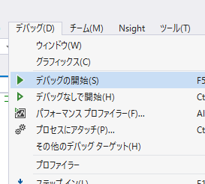
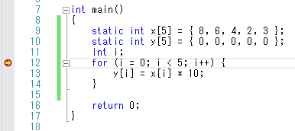
Visual Studio 2015 で、デバッガーを起動しなさい．
「int i;」の行で、実行が中断することを確認しなさい
あとで使うので、中断したままにしておくこと
「デバッグ」
→ 「デバッグの開始」
「int i;」の行で実行が
中断している

Slide 19
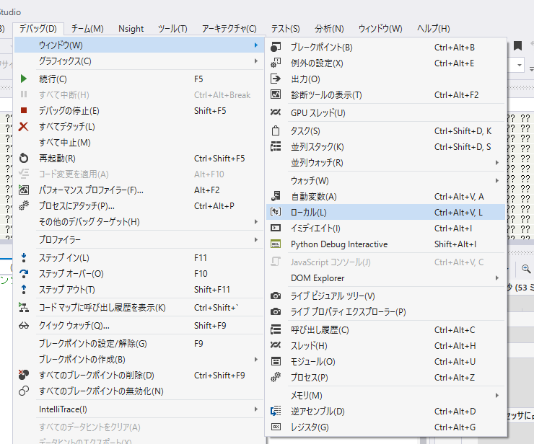
「int i;」の行で、実行が中断した状態で、変数の値を表示させなさい．手順は次の通り．
② 変数名と値の対応表が
表示される
①「デバッグ」
→ 「ウインドウ」
→ 「ローカル」
※ 次ページに拡大図

Slide 20
9. ローカルウインドウで配列 y の先頭アドレスを調べなさい
「0x」が付いているのは16進数
y の先頭アドレスは、起動のたびに変化する可能性がある．

Slide 21
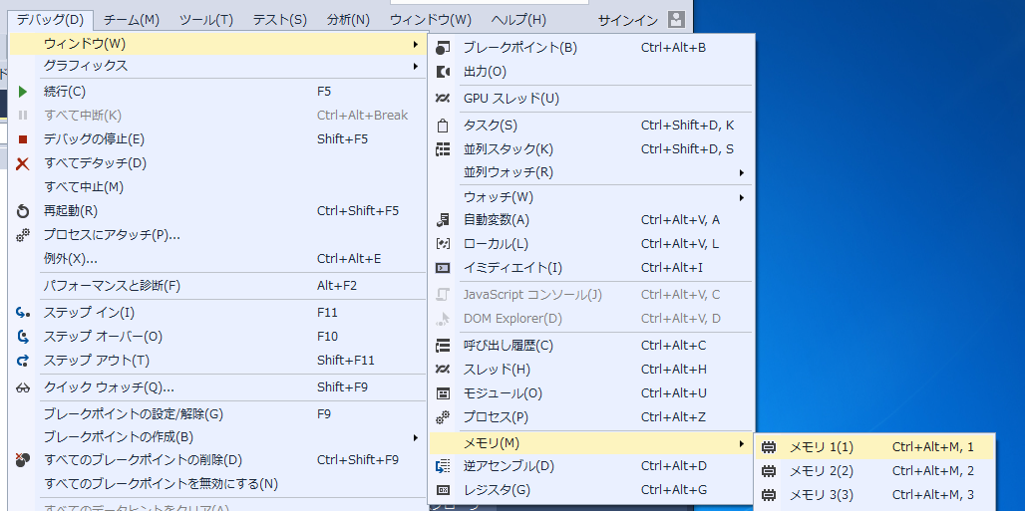
メモリの中身を表示させなさい．手順は次の通り．
② メモリの中身がダンプリスト形式で表示される
①「デバッグ」
→ 「ウインドウ」
→ 「メモリ」→「メモリ１」

Slide 22
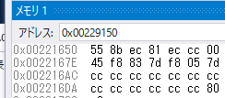
配列 y の先頭アドレスを、
メモリウインドウの「アドレス」のところに書き写して，
Enter キーを押す
「0x00229150」のように
頭に 0x を付ける
① 配列 y の先頭アドレス

Slide 23
メモリウインドウに、配列 y の中身が表示されるので確認する
00 が並んでいる

Slide 24
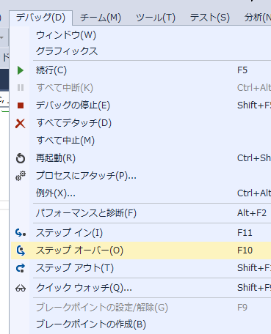
ステップオーバーの操作を行いながら、メモリの中身の変化を確認しなさい．
「デバッグ」
→ 「ステップオーバー」
（あるいは F10 キー）

Slide 25
次のことを再確認しなさい
16進数
50
3c
28
14
1e
10進数
80
60
40
20
30

Slide 26
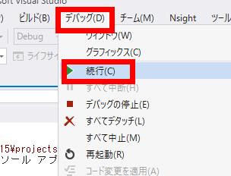
最後に、プログラム実行の再開の操作を行いなさい。これで、デバッガーが終了する。
「デバッグ」
→ 「続行」

